Slide 1
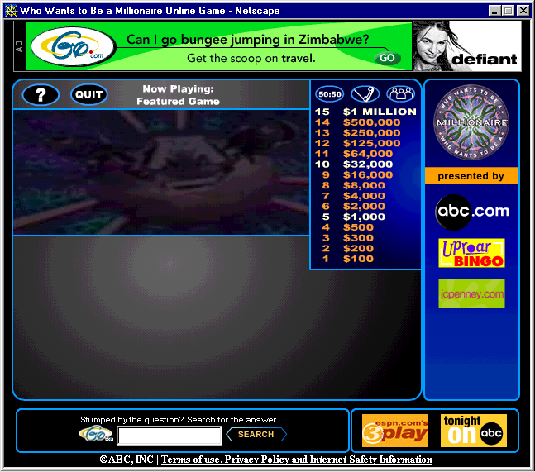
Wie kent Millionairs

Slide 2
Kennen we de stof??
_________________________
_____________________
_____________________
_____________________
___________________
___________________
__________________
_________________
_________________
_________________
_________________
______________
______________
______________
______________
Klik op het bedrag om naar de betreffende vraag te gaan…..

Slide 3
Hulplijntjes
“15 seconden om overleg te plegen met klasgenoot…”
Return to the Question

Slide 4
Hulplijntje publiek
“Overleg plenair met de klas over het antwoord…”
Return to the Question

Slide 5
Fifty - Fifty
50/50
Vraag de docent 2 foute antwoorden weg te strepen.
Return to the Question

Slide 6
Correct
Heb je de vraag goed?
Correct!
Proceed to Next Question

Slide 7
Incorrect
Verkeerde antwoord?
Sorry, That’s Incorrect
Return to the Question

Slide 8

LATEN WE BEGINNEN BIJ DE EERSTE VRAAG
15
$1 Million
14
$500,000
13
$250,000
12
$125,000
11
$64,000
10
$32,000
9
$16,000
8
$8,000
7
$4,000
6
$2,000
5
$1,000
4
$500
3
$300
2
$200
1
$100

Slide 9
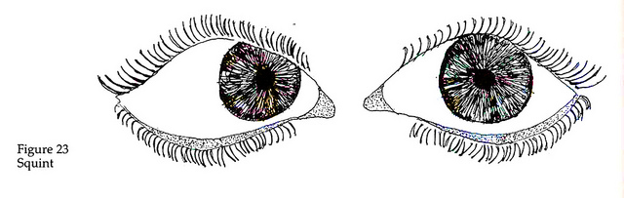
Wat bedoelt men met : Degeneratie?
50/50
Teruggang
vernauwing
A
B
verwijding
somber
C
D

Slide 10
Wat is kleinste functionele eenheid van de mens?
50/50
cel
weefsel
A
B
orgaanstelsel
orgaan
C
D

Slide 11
Wat bedoelt men met: Metabolisme?
50/50
Gaswisseling
spijsvertering
A
B
stofwisseling
emulgering
C
D

Slide 12
De oppervlakte van het lichaam bekloppen bij onderzoek noemen we?
50/50
Ausculteren
Palperen
A
B
Percuteren
Inspecteren
C
D

Slide 13
15
$1 Million
14
$500,000
13
$250,000
12
$125,000
11
$64,000
10
$32,000
9
$16,000
8
$8,000
7
$4,000
6
$2,000
5
$1,000
4
$500
3
$300
2
$200
1
$100

Slide 14
De lichamelijke gesteldheid wordt ….genoemd en is een …oorzaak van ziekte?
50/50
Aanleg, exogene
Conditie endogene
A
B
Constitutie, endogene
Erfelijkheid,endogene
C
D

Slide 15
Wanneer de genen op een chromosomenpaar dezelfde eigenschappen bezitten heet dit?
50/50
Heterozygoot
Homozygoot
A
B
Dominant
Recessief
C
D

Slide 16
In welk gedeelt van de cel vindt omzetting van eiwit plaats?
50/50
Vacuolen
Mitochondrien
A
B
Organellen
Endoplasmatisch reticulum
C
D

Slide 17
Welk weefsel bekleed de binnezijde van de bloedvaten en organen?
50/50
Ziuntheel
sentimenteel
A
B
Epitheel
Endotheel
C
D

Slide 18
15
$1 Million
14
$500,000
13
$250,000
12
$125,000
11
$64,000
10
$32,000
9
$16,000
8
$8,000
7
$4,000
6
$2,000
5
$1,000
4
$500
3
$300
2
$200
1
$100

Slide 19
Reductiedeling van de cel heet?
50/50
mitose
zygoot
A
B
Meiose
gameet
C
D

Slide 20
15
$1 Million
14
$500,000
13
$250,000
12
$125,000
11
$64,000
10
$32,000
9
$16,000
8
$8,000
7
$4,000
6
$2,000
5
$1,000
4
$500
3
$300
2
$200
1
$100

Slide 21
Wat is de functie van het periost en het perichondrium?
50/50
Botten beschermen
Bloedvoorziening waarborgen
A
B
Zorgen voor botgroei
Kraakbeen aanmaken
C
D

Slide 22
Bij welk lichaamsproces worden er cellen afgebroken?
50/50
Metabolisme
Katabolisme
A
B
Diffusie
Anabolisme
C
D

Slide 23
1000 euro
15
$1 Million
14
$500,000
13
$250,000
12
$125,000
11
$64,000
10
$32,000
9
$16,000
8
$8,000
7
$4,000
6
$2,000
5
$1,000
4
$500
3
$300
2
$200
1
$100

Slide 24
Ik leef niet maar breng mijn leven als gast door. Ik ben moeilijk te pakken want ben steeds stapje voor…Wat ben ik?
50/50
Bacterien
Parasiet
A
B
schimmel
Virus
C
D

Slide 25
Inademen van lucht is welke vorm van besmetting?
50/50
Bloed
Urinewegen
A
B
Spijsvertering
Aerogeen
C
D

Slide 26
15
$1 Million
14
$500,000
13
$250,000
12
$125,000
11
$64,000
10
$32,000
9
$16,000
8
$8,000
7
$4,000
6
$2,000
5
$1,000
4
$500
3
$300
2
$200
1
$100

Slide 27
Aanvalskracht oftewel ziekmakend vermogen van MO wordt beschreven onder welke term?
50/50
Virulentie
incubatie
A
B
insunentie
prevalentie
C
D

Slide 28
Als een wondje aan het been wondrous veroorzaakt, dan wordt het wondje ……genoemd ?
50/50
Porte d’entree
Besmettingsbron
A
B
Besmettingsweg
Gastheer
C
D

Slide 29
15
$1 Million
14
$500,000
13
$250,000
12
$125,000
11
$64,000
10
$32,000
9
$16,000
8
$8,000
7
$4,000
6
$2,000
5
$1,000
4
$500
3
$300
2
$200
1
$100

Slide 30
Ander woord voor “Griep”?
50/50
Intertrigo
Influenza
A
B
Malaria
Maleana
C
D

Slide 31
Onder invloed van welke 4 hormonen wordt menstruatie geregeld?
50/50
Progesteron + TSH
LH +FSH
A
B
PSA + oestrogeen
Alat en Asat?
C
D

Slide 32
15
$1 Million
14
$500,000
13
$250,000
12
$125,000
11
$64,000
10
$32,000
9
$16,000
8
$8,000
7
$4,000
6
$2,000
5
$1,000
4
$500
3
$300
2
$200
1
$100

Slide 33
Wanneer spreekt men van trisomie?
50/50
3 genen op 1 chromosoom
3 Chromosomen ipv 2
A
B
Ondeelbare cel
Cel zonder kern
C
D

Slide 34
Wat krijgt een jongen in de genetica van zijn vader?
50/50
Y-chromosoom
X of y
A
B
X-chromosoom
Alle 3 zijn goed
C
D

Slide 35
15
$1 Million
14
$500,000
13
$250,000
12
$125,000
11
$64,000
10
$32,000
9
$16,000
8
$8,000
7
$4,000
6
$2,000
5
$1,000
4
$500
3
$300
2
$200
1
$100

Slide 36
Een ontsteking in het scrotum waardoor er vocht in de ruimte tussen de vliezen komt, heet een?
50/50
Waterbreuk
Scrotitis.
A
B
Liesbreuk
Navelbreuk
C
D

Slide 37
Hoe heet het classificatiesysteem om de ernst van de oncologische aandoening vast te stellen?
50/50
TNM
ICF.
A
B
DSM
WCS
C
D

Slide 38
15
$1 Million
14
$500,000
13
$250,000
12
$125,000
11
$64,000
10
$32,000
9
$16,000
8
$8,000
7
$4,000
6
$2,000
5
$1,000
4
$500
3
$300
2
$200
1
$100

Slide 39
Welke aspecten kunnen onder andere in verband worden gebracht met het ontstaan van kanker?
50/50
Bacterien en medicatie
Verminderde afweer en virus
A
B
Parasieten en schimmels
Bacterien en virus
C
D

Slide 40
15
$1 Million
14
$500,000
13
$250,000
12
$125,000
11
$64,000
10
$32,000
9
$16,000
8
$8,000
7
$4,000
6
$2,000
5
$1,000
4
$500
3
$300
2
$200
1
$100

Slide 41
De eerste vorm van metastasering (uitzaaiing) loopt via de?
50/50
Lymfebanen
Maag-darmstelsel
A
B
Bloedbaan
Hormoonstelsel
C
D

Slide 42
125 duizend……
15
$1 Million
14
$500,000
13
$250,000
12
$125,000
11
$64,000
10
$32,000
9
$16,000
8
$8,000
7
$4,000
6
$2,000
5
$1,000
4
$500
3
$300
2
$200
1
$100

Slide 43
Een longtumor zaait vaak als eerste uit naar…?
50/50
Botten en hersenen
Darmen en lever
A
B
Lymfe en lever
Darmen en hersenen
C
D

Slide 44
Hoe heet de tijd tussen besmetting en uitbraak van de ziekteverschijnselen?
50/50
Virulentie
Incubatietijd
A
B
Prevalentie
Adolecentie
C
D

Slide 45
Kwartmiljoenvraag…..
15
$1 Million
14
$500,000
13
$250,000
12
$125,000
11
$64,000
10
$32,000
9
$16,000
8
$8,000
7
$4,000
6
$2,000
5
$1,000
4
$500
3
$300
2
$200
1
$100

Slide 46
Waar staat de letter N voor in de afkorting TNM?
50/50
Nier
Node
A
B
naevus
Name
C
D

Slide 47
Hoe noemt men het ongevoelig zijn voor een bepaald sort geneesmiddel?
50/50
Consistentie
Resistentie
A
B
Congruentie
Componentie
C
D

Slide 48
Half miljoenvraag……
15
$1 Million
14
$500,000
13
$250,000
12
$125,000
11
$64,000
10
$32,000
9
$16,000
8
$8,000
7
$4,000
6
$2,000
5
$1,000
4
$500
3
$300
2
$200
1
$100

Slide 49
De dode resten van welke cellen zitten onder andere in pus?
50/50
Rode bloedcellen
Witte bloedcellen
A
B
Bloedplaatjes
Rode en witte bloedcellen
C
D

Slide 50
Miljoenvraag………
15
$1 Million
14
$500,000
13
$250,000
12
$125,000
11
$64,000
10
$32,000
9
$16,000
8
$8,000
7
$4,000
6
$2,000
5
$1,000
4
$500
3
$300
2
$200
1
$100

Slide 51
Hoe noemt men het symptoom van ontsteking wat zich uit in functieverlies?
50/50
Calor
Functio laesa
A
B
Rubor
Dolor
C
D

